Slide 1
Использование на уроках физики в 7 классе цифровой образовательной платформы «Gamilab»
Выполнила: учитель физики, информатики МАОУ СОШ №2
Метелёва Н.Э.

Slide 2
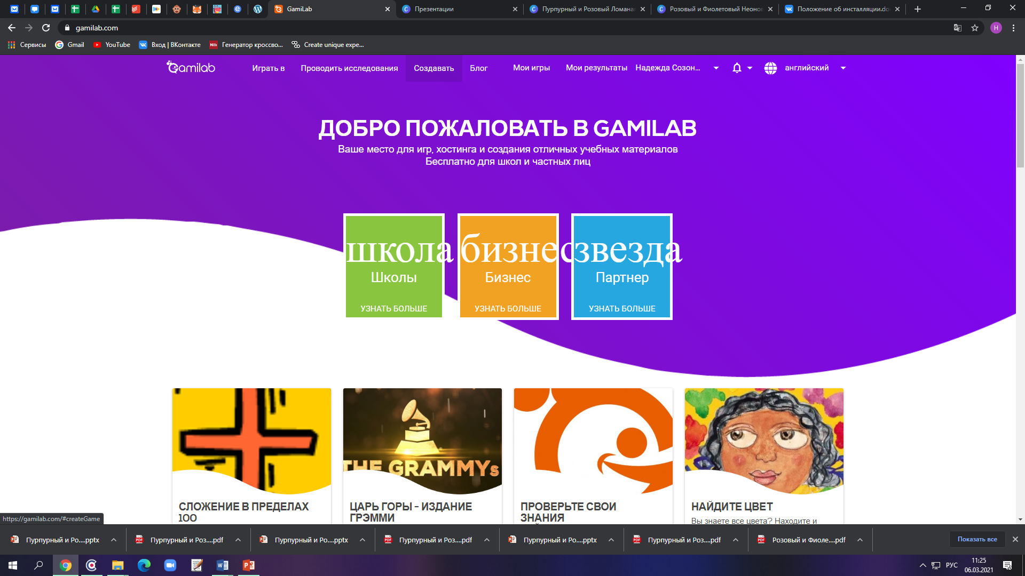
Этапы создания игры на примере игры по физике по теме «Силы»
Авторизуйтесь по ссылке: https://gamilab.com/
Нажмите Создать (рис. 1), появится окно как на рисунке 2.
Gamilab – образовательная платформа позволяющая создавать три типа игры. На платформе библиотека готовых игр.
Рисунок 1. Рисунок 2.
3. Название игры: Силы
4. Теги: сила
5. Тип игры: король горы

Slide 3
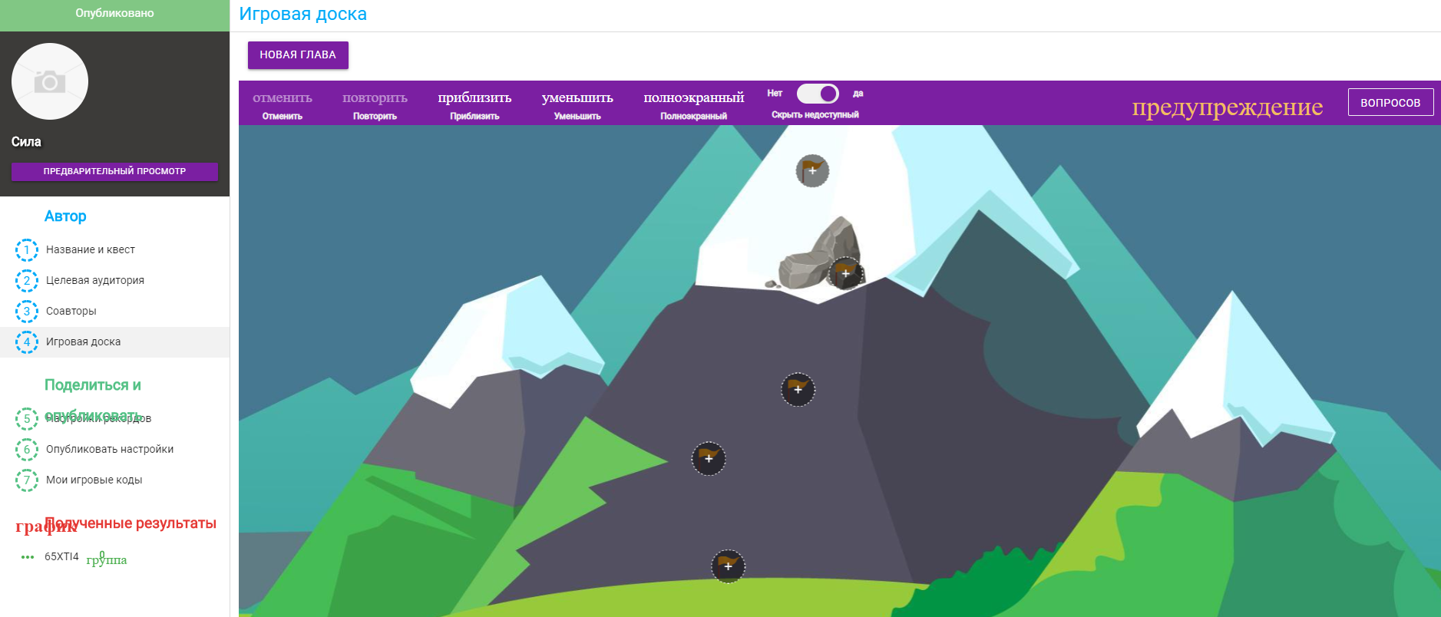
Процесс разработки игры на примере игры по физике по теме «Силы»
Заполнение полей
Название игры и квест
Целевая аудитория
Соавторство
Работа с игровой доской
Игровая доска отображает тип выбранной игры.
В режиме король горы на каждую точку горы составляется вопрос. Для написания вопроса на точке нажать ВОПРОСЫ в верхней правой части игровой доски

Slide 4
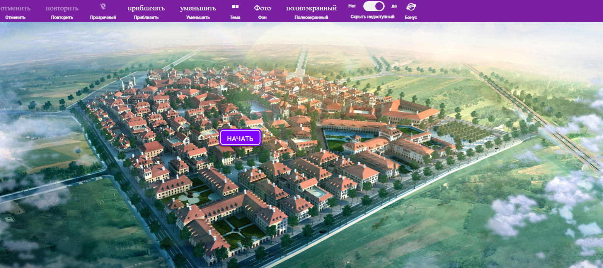
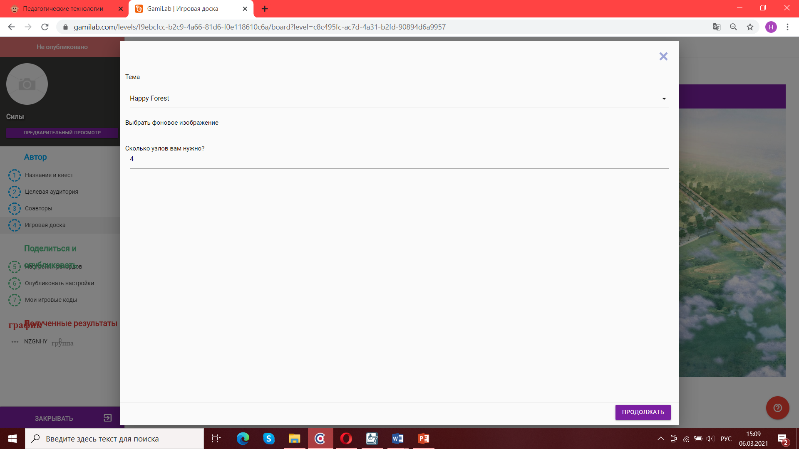
Создание новой главы

Slide 5
Режим предварительного просмотра

Slide 6
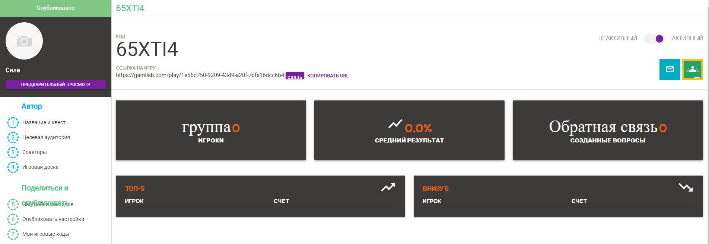
Игровой код
Игровой код: 65XTI4
Ссылка на игру:
https://gamilab.com/play/1e56d750-9209-43d9-a28f-7cfe16dcc6b4

